Slide 1
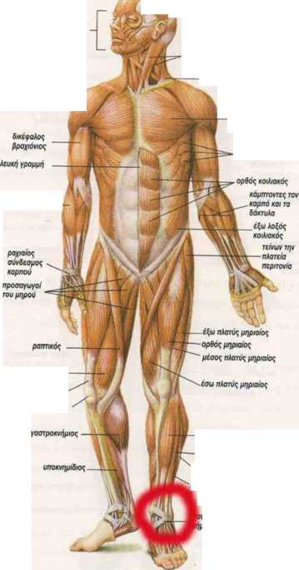
ΑΚΡΟΣ ΠΟΥΣ
Απεικόνιση κι ανάλυση βάδισης
Μάθημα 6^{ο}
Τεχνικός Ποδολογίας
Α’ εξάμηνο

Slide 2
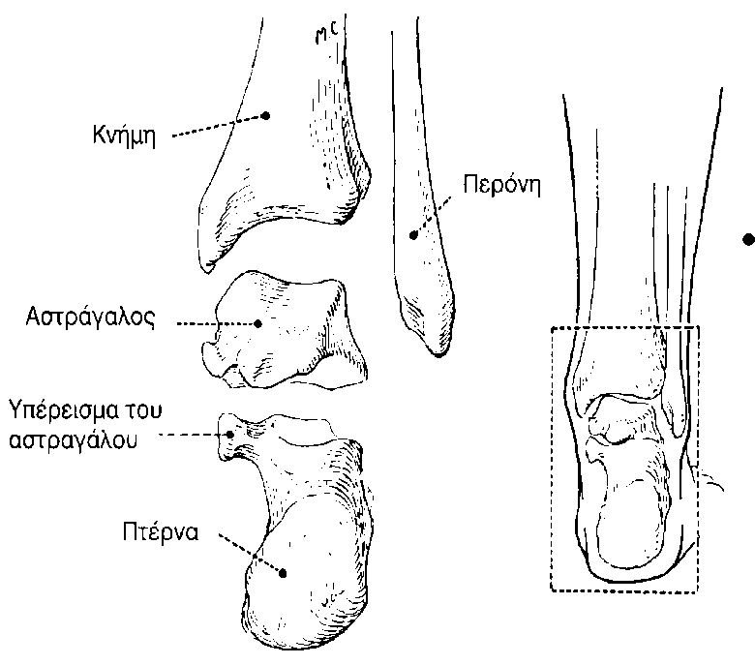
ΑΚΡΟΣ ΠΟΥΣ
.
Ο άκρος πόδας είναι μια ιδιαίτερα σύνθετη κατασκευή αποτελούμενη από 26 οστά και 32 αρθρώσεις
Οι 2 πιο σημαντικές λειτουργίες του άκρου πόδα είναι
η υποστήριξη και προώθηση

Slide 3
Ο άκρος πους υπόκειται σε μεγάλα φορτία και ως τελικός κρίκος της κινητικής αλυσίδας του σώματος κάνει τις τελικές προσαρμογές σε σχέση με την επιφάνεια του εδάφους, καθώς επίσης αντισταθμίζει της κινήσεις ή τις τυχόν παραμορφώσεις του ισχίου και του γόνατος για να διατηρήσει το κέντρο βάρους εντός της βάσης στήριξης.
Ο άκρος πόδας δέχεται μεγάλα φορτία και καταπονήσεις ακόμη και στην όρθια στάση. Οι δυνάμεις αντίδρασης της άρθρωσης είναι ίσες με 4,5 φορές το βάρος του σώματος (Smith et al., 1996).

Slide 4
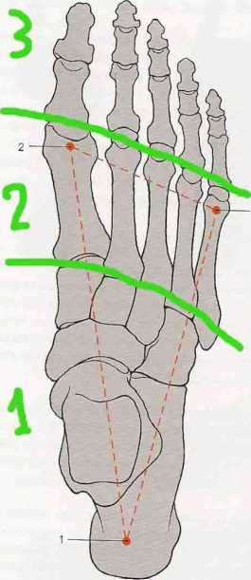
Σκελετός άκρου ποδός
Αποτελείται από 26 οστά :
1) 7 Οστά του ταρσού
2) 5 Οστά του μεταταρσίου
3) 14 Οστά των φαλάγγων των δακτύλων
Α. Σκελετός του ποδιού με τα στηρικτικά σημεία, εκ των άνω

Slide 5
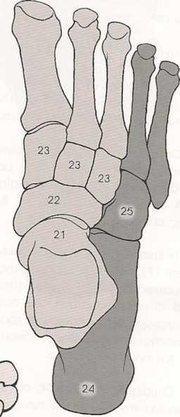
Οστά του ταρσού
Αστράγαλος (21) Πτέρνα (24) Σκαφοειδές (22) Κυβοειδές(25)
3 Σφηνοειδή (23)

Slide 6

Οστά του μεταταρσίου
C
Είναι 5 μεταταρσια οστά ,τα οποία αριθμούνται από το εσω χείλος του ποδιού προς τα έξω και ονομάζονται 1^{ο} ,2^{ο} κ.τ.λ.

Slide 7
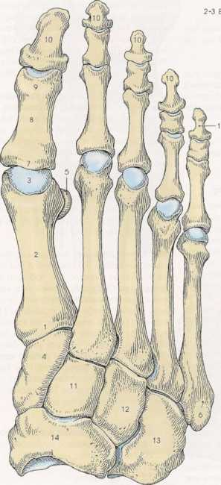
Οστά Δακτύλων
Οι φάλλαγες των δακτύλων είναι τρεις για κάθε δάκτυλο
(πρώτη ,μέση ,ονυχοφόρα φαλλαγα)
Εξαίρεση είναι το μεγάλο δάκτυλο που έχει μόνο δυο φάλλαγες
(πρώτη και ονυχοφόρα φάλλαγα)
Α. Ραχιαία επιφάνεια των μεταταρσίων και των φαλαγγών των δακτύλων του δεξιού ποδιού

Slide 8
ΑΡΘΡΩΣΕΙΣ
ΑΣΤΡΑΓΑΛΟΚΝΗΜΙΚΗ (ή ποδοκνημική)
ΑΣΤΡΑΓΑΛΟΠΤΕΡΝΙΚΉ (ή ΥΠΑΣΤΡΑΓΑΛΙΚΉ)
ΕΓΚΑΡΣΙΑ ΤΟΥ ΤΑΡΣΟΥ – ΧΟΠΑΡΤΕΙΟΣ (CHOPART)Αποτελείται από 2 άρθρώσεις, την αστραγαλοσκαφοειδή και την πτερνοκυβοειδή.
ΤΑΡΣΟΜΕΤΑΤΑΡΣΙΕΣ
ΜΕΣΟΜΕΤΑΤΑΡΣΙΕΣ
ΜΕΤΑΤΑΡΣΙΟΦΑΛΛΑΓΓΙΚΕΣ
ΜΕΣΟΦΑΛΛΑΓΓΙΚΕΣ

Slide 9
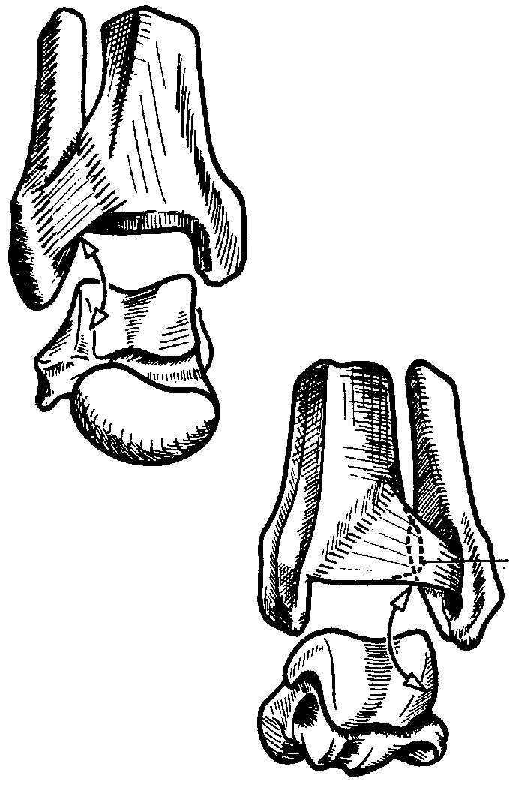
ΠΟΔΟΚΝΗΜΙΚΗ
> Γίγγλυμος άρθρωση-περιβάλλεται από λεπτό, υμενώδη θύλακα (παχύτερος στην έσω πλευρά)
> Ο αστράγαλος διαρθρώνεται με τα σφυρά της κνήμης & της περόνης. Το 2ο (έξω σφυρό), βρίσκεται πιο πίσω & εκτείνεται πιο κάτω από αυτό της κνήμης (έσω σφυρό)
Τα κάτω άκρα κνήμης & περόνης συγκρατούνται με τους:
Εγκάρσιο κνημοπερονιαίο
Πρόσθιο & οπίσθιο σύνδεσμο κάτω κνημοπερονιαίας &
Μεσόστεους συνδέσμους
Οπίσθιος
Πρόσθιος

Slide 10
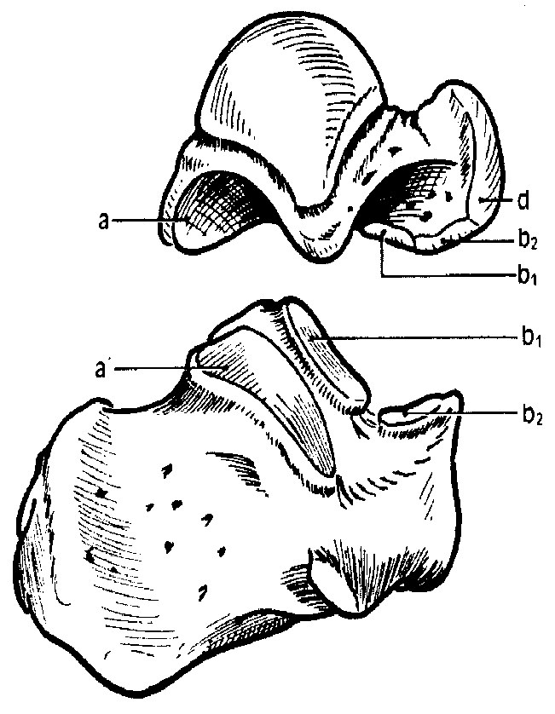
ΥΠΑΣΤΡΑΓΑΛΙΚΗ ΑΡΘΡΩΣΗ
Άρθρωση μεταξύ της κάτω πλευράς του αστραγάλου και της άνω & έξω επιφάνειας της πτέρνας
Ενισχύεται από 4 μικρούς αστραγαλοπτερνικούς συνδέσμους (μεσόστεο - έσω -έξω & οπίσθιο)
Ένας επιπλέον, ο πελματιαίος πτερνο-σκαφοειδής είναι ο πιο σημαντικός από όλους- φαρδύς & παχύς σύνδεσμος που συνδέει την πτέρνα με την κάτω πλευρά του σκαφοειδούς. Αποτελεί μέρος της άρθρωσης-περιέχει ινοχόνδρινη αρθρική επιφάνεια, που διαθέτει αρθρικό
υμένα

Slide 11
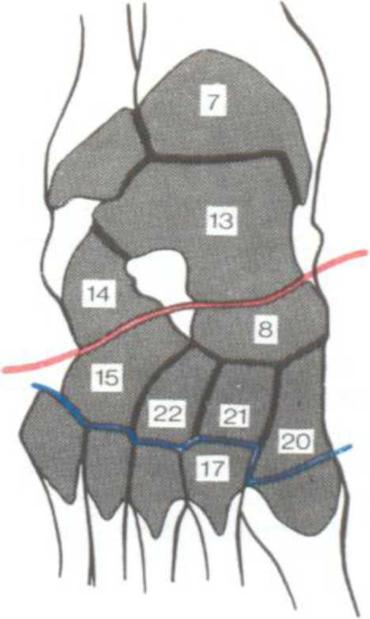
ΕΓΚΑΡΣΙΑ ΑΡΘΡΩΣΗ ΤΑΡΣΟΥ (ΧΟΠΑΡΤΕΙΟΣ)
Αποτελείται από 2 διαρθρώσεις:
την πτερνοκυβοειδή (έξω) &
την αστραγαλοσκαφοειδή (έσω)
Από επάνω άποψη η συνεχής γραμμή της διάρθρωσης σχηματίζει ένα ρηχό γράμμα S
Είναι μια τροποποιημένη σφαιροειδής άρθρωση, επιτρέποντας περιορισμένες
κινήσεις γύρω από 3 άξονες
Η πτερνοκυβοειδής (μεταξύ 14&15) επιτρέπει μόνο ελαφρές κινήσεις ολίθησης (μη αξονική)
Η αστραγαλοσκαφοειδής (μεταξύ 13&8) εκτελεί πιο ελεύθερες πρωτεύουσες κινήσεις
Ο μακρός & βραχύς πελματιαίος σύνδεσμος (πτερνοκυβοειδής) ενισχύουν ισχυρά την άρθρωση

Slide 12
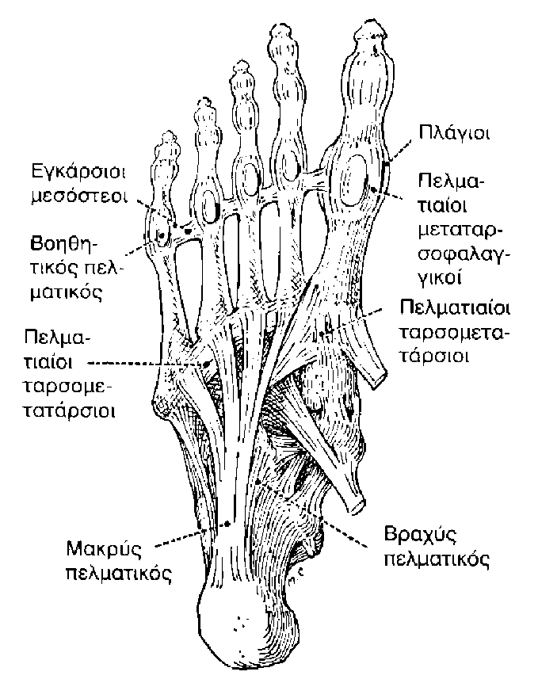
ΤΑΡΣΟΜΕΤΑΤΑΡΣΙΕΣ ΑΡΘΡΩΣΕΙΣ (ΛΙΣΦΡΑΝΓΚΕΙΟΣ)
Μη αξονικές αρθρώσεις με πιθανή εξαίρεση της άρθρωσης του μεγάλου δακτύλου, που μοιάζει με εφιππιοειδή.
Εκτελούν κινήσεις ολίσθησης που μοιάζουν με περιορισμένες κινήσεις κάμψης-έκτασης, απαγωγής-προσαγωγής

Slide 13
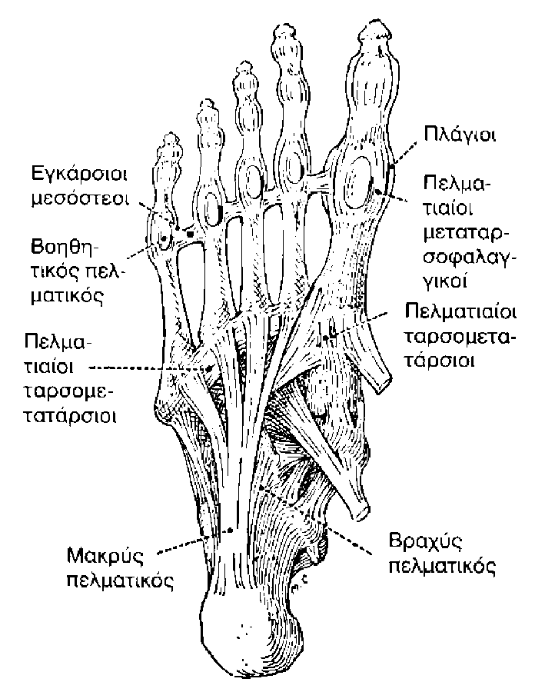
ΜΕΣΟΜΕΤΑΤΑΡΣΙΕΣ ΑΡΘΡΩΣΕΙΣ
Περιλαμβάνουν 2 ομάδες διαρθρώσεων:
μεταξύ των βάσεων &
μεταξύ των κεφαλών των μεταταρσίων
Είναι όλες μη αξονικές διαρθρώσεις
Οι διαρθρώσεις μεταξύ των κεφαλών των μεταταρσίων
αποτελούν σημαντικό μέρος της εγκάρσιας ποδικής καμάρας.
Το συνολικό αποτέλεσμα των κινήσεων είναι η διαπλάτυνση & η επιπεδοποίηση της καμάρας όταν υπάρχει φόρτιση

Slide 14
ΜΕΤΑΤΑΡΣΙΟΦΑΛΑΓΓΙΚΕΣ
• Είναι τροποποιημένες κονδυλοειδείς αρθρώσεις
• Συγκρατώνται μεταξύ τους με τους εγκάρσιους μεσόστεους συνδέσμους
Η άρθρωση του μεγάλου δακτύλου διαφέρει στο ότι είναι μεγαλύτερη και έχει 2 σησαμοειδή οστά από κάτω
ΜΕΣΟΦΑΛΑΓΓΙΚΕΣ
• Είναι γωνιώδεις αρθρώσεις

Slide 15
ΚΙΝΗΣΗ
Ποδοκνημικη
Ραχιαια/πελματιαια καμψη
Υπαστραγαλικη
Στροφη προς τα εξω/εσω ή
πρηνισμος/Υπτιασμος ή ανυψωση εσω/εξω
χειλους
Δακτυλα
Καμψη/Εκταση

Slide 16
ΟΙ ΜΥΕΣ ΠΟΥ ΣΥΜΒΑΛΛΟΥΝ ΣΤΙΣ ΚΙΝΗΣΕΙΣ ΤΗΣ Π.Δ.Κ
Ραχιαία κάμψη:
πρόσθιος κνημιαίος, μακρος εκτείνοντας τους δακτυλους/μεγαλο
δακτυλο
Πελματιαία κάμψη:
Γαστροκνήμιος, υποκνημίδιος, πελματικός, οπίσθιος κνημιαίος,
Μακρος/βραχυς περονιαιος, μακροί καμπτήρες των δακτύλων
/μεγαλο δακτυλο
Πρηνισμος:
Μακρος περονιαιος, βραχυς περονιαιος, μακρος εκτεινοντας τους
δακτυλους, τριτος περονιαιος
Υπτιασμος:
Οπισθιος κνημιαιος, γαστροκνημιαιος μακρος καμπτηρας του
μεγαλου δακτυλου/των δακτυλων

Slide 17
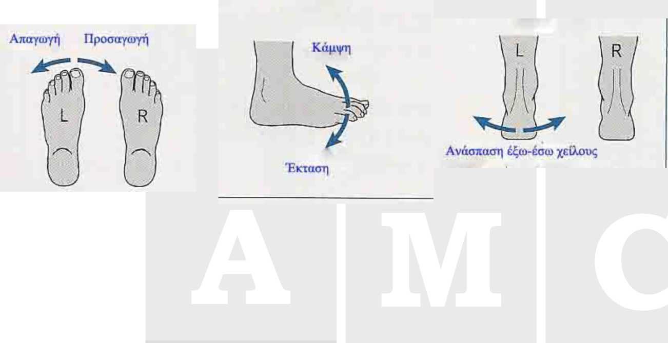
ΚΙΝΗΣΕΙΣ

Slide 18
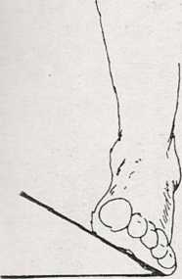
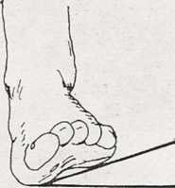
Κινήσεις Ομάδων μυών του άκρου πόδα
Υπτιασμός = Ανάσπαση έσω χείλους +Προσαγωγή
Πρηνισμός = Ανάσπαση έξω χείλους +Απαγωγή
’Ανάσπαση £σω-έξω χείλους

Slide 19
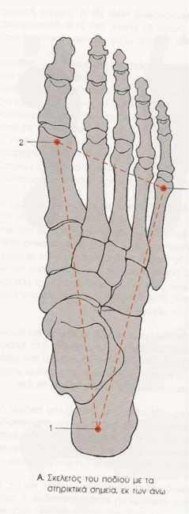
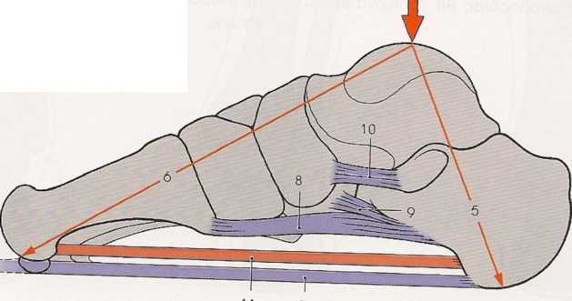
Ποδική Καμάρα
Η ποδική καμάρα φυσιολογικά υποβαστάζει το βάρος του ανθρώπινου σώματος .
Τα οστικά σημεία στήριξης της είναι :
• Κύρτωμα της πτέρνας
• Κεφαλή του πρώτου μετατάρσιου
• Κεφαλή του πέμπτου μεταταρσίου
Και έτσι η στηρικτική της επιφάνεια έχει σχήμα τριγώνου .
Γ. Ποδική καμάρα εκ των έσω
7

Slide 20
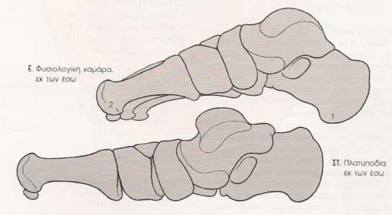
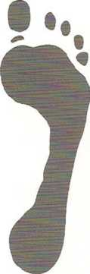
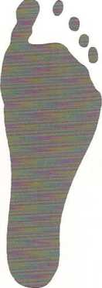
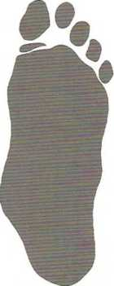
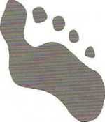
Σχήματα ποδιού
Φυσιολογικό πόδι Πλατυποδία
Κοιλοποδία Βλαισοπλατυποδία
Α. Φυοιολογικό πόδι β. Πλατυποδία
Γ. Υψηλή καμάρα Δ. Βλαιοοπλατυποδία

Slide 21
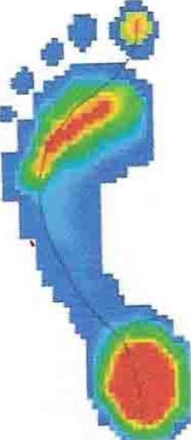
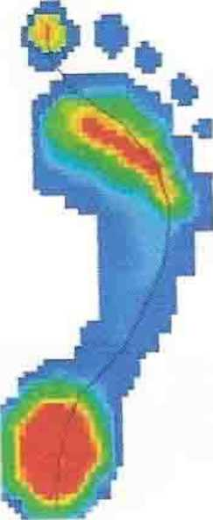
Φυσιολογικό πόδι

Slide 22
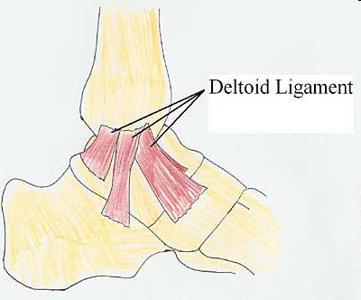
ΣΥΝΔΕΣΜΟΙ
Στην έσω πλευρά της άρθρωσης υπάρχουν 5 σύνδεσμοι, οι 4 εκ των οποίων συνδέουν το έσω σφυρό της κνήμης με την πτέρνα (κνημοπτερνικός), τον αστράγαλο (πρόσθιος & οπίσθιος αστραγαλοκνημικός) και το σκαφοειδές (κνημοσκαφοειδής).
Αυτοί οι σύνδεσμοι ως σύνολο σχηματίζουν τον «δελτοειδή σύνδεσμο».

Slide 23
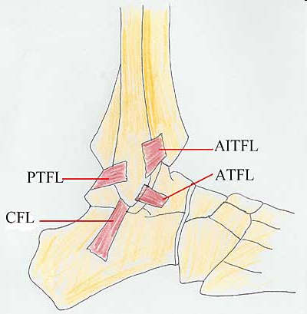
ΣΥΝΔΕΣΜΟΙ
Η έξω πλευρά της άρθρωσης ενισχύεται από 3 συνδέσμους που ενώνουν το έξω σφυρό με τον αστράγαλο (πρόσθιο & οπίσθιο αστραγαλοπερονικό) και την πτέρνα (περονοπτερνικό), και αποτελούν τον «έξω πλάγιο» πλάγιο σύνδεσμο.

Slide 24
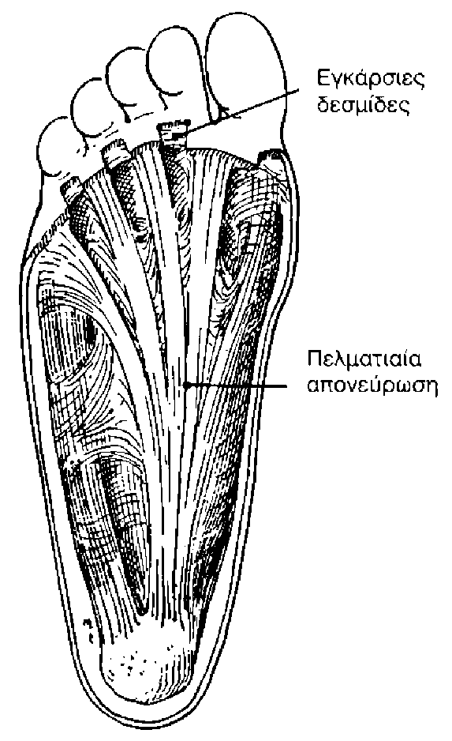
ΠΕΛΜΑΤΙΑΙΑ ΠΕΡΙΤΟΝΙΑ
Οι μύες του πέλματος καλύπτονται από περιτονία
που διαιρείται σε: έσω, κεντρικό & έξω τμήμα
Το κεντρικό τμήμα, γνωστό και ως πελματιαία απονεύρωση,
είναι ιδιαίτερα δυνατό & ινώδες.
Αποτελεί μια πάρα πολύ δυνατή δεσμίδα, που λειτουργεί ως ένα αποτελεσματικό σύστημα απορρόφησης κραδασμών.

Slide 25
ΜΥΕΣ ΠΟΔΟΚΝΗΜΙΚΗΣ-ΠΟΔΙΟΥ
Οι 11 από τους 22 μύες της ΠΔΚ & του ποδιού είναι αυτόχθονες (βρίσκονται εξολοκλήρου μέσα στο πόδι).
• Όλοι (εκτός από τον βραχύ εκτείνοντα τους δακτύλους) βρίσκονται στην πελματιαία επιφάνεια
• Περιγράφονται σε μια διάταξη 3 στοιβάδων (εν τω βάθει - μέση -επιπολής)
Οι υπόλοιποι 11 είναι μεταναστεύσαντες, με τις καταφύσεις των τενόντων τους να εντοπίζονται στο πόδι, αλλά το υπόλοιπο μέρος τους βρίσκεται εκτός ποδιού

Slide 26
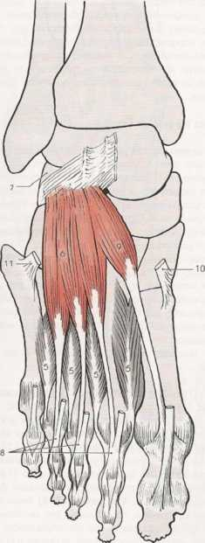
Μύες ράχης του άκρου ποδός
Βραχύς εκτείνων δακτύλους Βραχύς εκτείνων μεγάλο δάχτυλο
I. Ιδιοι μυες της ράχης του ποδιού

Slide 27
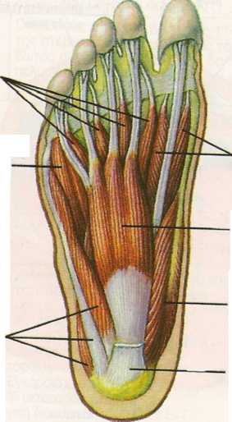
Μύες Πέλματος του άκρου ποδός
Απαγωγός μικρού δακτύλου μυς Αντιθετικός μικρού δακτύλου μυς Βραχύς καμπτήρας μικρού δακτύλου μυς Απαγωγος μεγάλου δακτύλου μυς Προσαγωγός μεγάλου δακτύλου μυς Βραχύς καμπτήρας μεγάλου δακτύλου μυς Βραχύς καμπτήρας Δακτύλων μυς Τετράγωνος πελματικός μυς Ελμινθοειδείς μύες Ραχιαίοι μεσόστεοι μύες Πελματιαίοι μεσόστεοι μύες
ελμινθοειδής
βραχύς καμπτήρ
βραχύς καμπτήρ του μεγάλου δακτύλου
του μικρού δακτύλου
τετράγωνος
πελματικός
απαγωγός του μεγάλου δακτύλου
απαγωγος του μικρού δακτύλου
πελματιαία
απονεύρωση
(κομμένη)

Slide 28
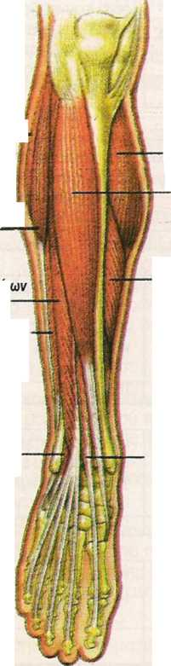
Πρόσθιοι μύες κνήμης
Πρόσθιος κνημιαίος μυς Πρόσθιος περονιαιος (τρίτος περονιαιος) Μακρός εκτεινων το μέγα δάκτυλο μυς Μακρός εκτείνων τους δακτύλους μυς
υποκνημίδιος -i
γαστροκνημιος (έσω κεφαλή)
πρόσθιος
μακρός περονιαίος
κνημιαίος
; εκτειν τα δάκτυλα
υποκνημίδιος ι
μακρός εκτείνων το μέγα δάκτυλο
τρίτος
περονιαίος

Slide 29
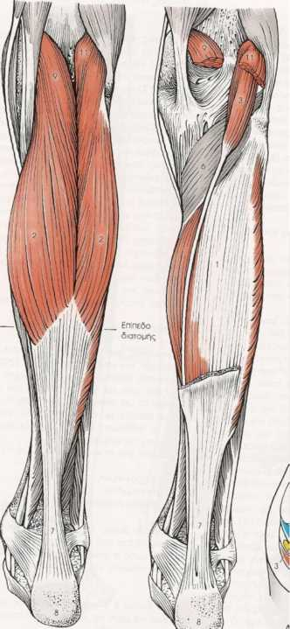
Οπίσθιοι μύες κνήμης
Γαστροκνήμιος μυς (2)
Υποκνημίδιος μυς(1)
Πελματικός μυς(3 )
Ιγνυακός μυς (6)
Οπίσθιος κνημιαίος
Μακρός καμπτήρας δάκτυλων
Μακρός καμπτήρας μεγάλου δακτύλου

Slide 30
Νεύρωση
Η Νεύρωση των μυών του άκρου ποδός γίνεται από το οσφυϊκό και ιερό πλέγμα
Το κνημιαίο νεύρο του Ιερού πλέγματος νευρωνει τους Οπίσθιους μύες κνήμης
Το περονιαίο νεύρο νερώνει τους προσθίους ,έξω μυς κνήμης και τους μύες ράχης του άκρου ποδός

Slide 31
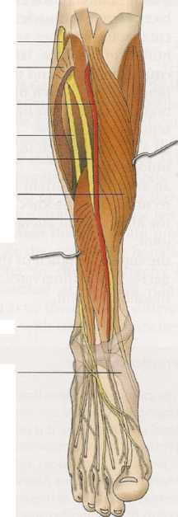
Περονιαίο νεύρο
Νευρώνει :
• Προσθίους μύες κνήμης
• Έξω μύες κνήμης
• Μύες ράχης του άκρου ποδός
Common fibular nerve
Peroneus (fibularis) longus muscle
Anterior tibial artery
Superficial fibular nerve
Profundus (deep) fibular nerve
Tibialis anterior muscle
Extensor hallucis longus (proprius) muscle
Superficial fibular nerve
Flexor retinaculum (anterior annular ligament)
Fig. 8.21 Common fibular nerve (after Gauthier-Lafaye 1998).

Slide 32
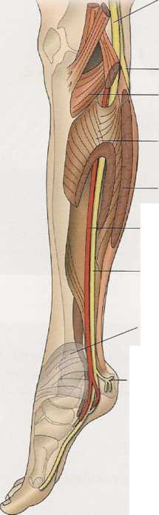
Κνημιαίο νεύρο
Tibial nerve (medial branch of the sciatic nerve in the hollow of the knee)
Common fibular nerve
Popliteus muscle
Νευρώνει :
• Οπίσθιους μύες κνήμης
Soleus muscle
Gastrocnemius muscle (lateral head)
Posterior tibial artery
Tibial nerve (Posterior ramus)
Retinaculum of the flexor muscles
(anterior annular ligament) Calcaneal ramus

Slide 33
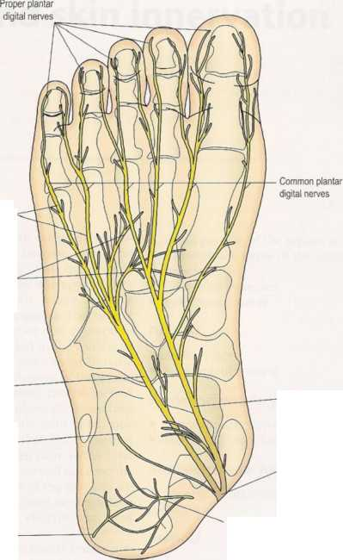
Πελματιαίο νεύρο
Νευρώνει μυς πέλματος
Superficial branch to * interosseous muscles
Deep branch to -interosseous muscles
Lateral plantar nerve
Medial plantar nerve
Nerve to abductor -digiti minimi muscle
Lateral calcaneal branch of sural nerve
Medial calcaneal branch of sural nerve
j. 9.2 Nerves at the sole of the foot.

